Slide 1


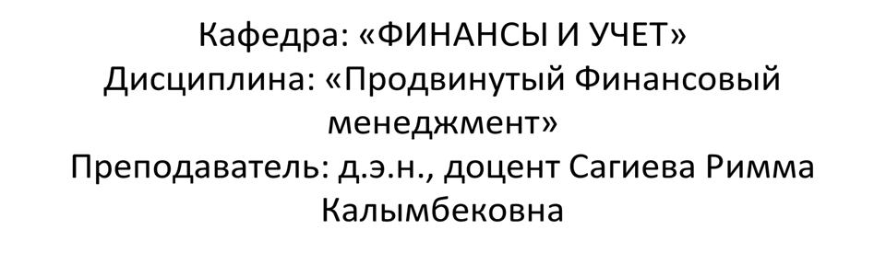
Тема 6. Методы анализа инвестиционных проектов. Анализ риска проекта.

Slide 2

План лекции:
Анализ риска проекта
Методы анализа и оценки проектных рисков
Анализ чувствительности — метод изменения N PV и IRR от изменения одной переменной
Анализ сценариев — метод изменения N PV от диапазона вероятных значений переменных
Метод имитационного моделирования Монте-Карло
Анализ дерева решений как оценка проекта капитальных вложений

Slide 3


Цель лекции: Освоение методов анализа инвестиционных проектов и анализа риска инвестиционного проекта.
Результаты: формирование профессиональных компетенций в сфере управления риска инвестиционного проекта и применение аналитического мышления при использовании методов анализа инвестиционных проектов

Slide 4

1. Анализ риска проекта
Анализ риска важен при решении всех финансовых вопросов, особенно связанных с формированием бюджета капиталовложений. Чем выше риск, ассоциирующийся с какой-либо ценной бумагой, тем выше требуемая доходность для его компенсации. В равной мере это положение справедливо для инвестиционных проектов.
Поскольку даже в рамках одной фирмы инвестиционные проекты могут широко отличаться друг от друга по степени рисковости, включение оценки риска в процесс принятия решения по бюджету капиталовложений имеет существенное значение

Slide 5
Можно выделить три четко различающихся типа риска
единичный риск (stand-alone risk), когда риск проекта рассматривается изолированно, вне связи с другими проектами в портфеле фирмы;
внутрифирменный риск (within-firm risk), называемый также корпорационным риском, когда риск проекта рассматривается в его связи с портфелем проектов фирмы;
рыночный риск (market risk), когда риск проекта рассматривается в контексте диверсификации капитала акционеров фирмы на фондовом рынке
Notes:
Единичные риски возникают тогда, когда компания осуществляет анализ и оценку проектных рисков по отдельному виду деятельности (например, производственной), вне связи с другими видами деятельности (финансовой и инвестиционной), без учета изменения доходности портфеля рисков в целом. Корпоративные риски (Corporate risks) — риски, которые должны учитывать в планировании и прогнозировании своей деятельности компании, корпорации и другие субъекты предпринимательства. Они могут быть разделены на следующие категории: рыночные риски, операционные риски (риски основной деятельности ), кредитные риски, политические риски и др. Многие из этих рисков могут быть хеджированы, в зависимости от отрасли, в которой действует компания.

Slide 6
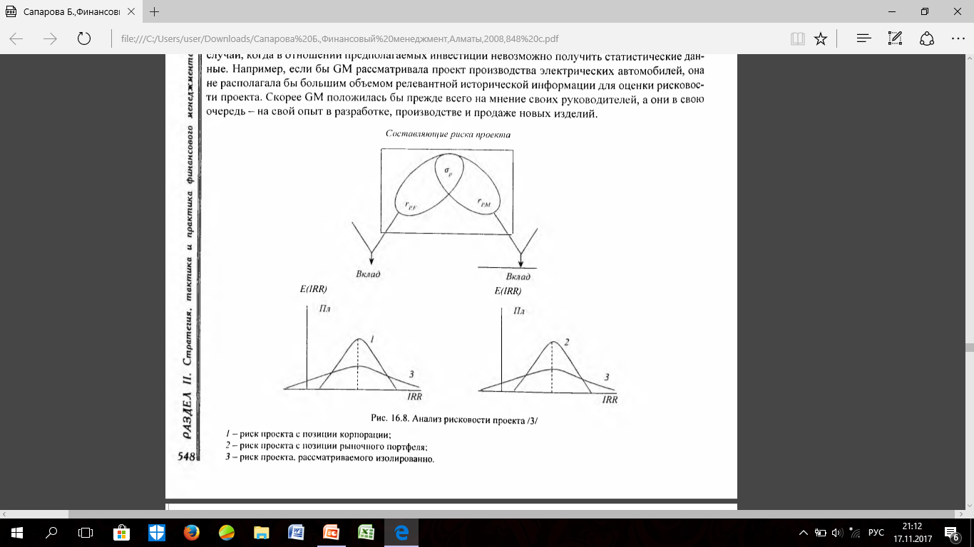
Notes:
1) среднее квадратическое отклонение прогнозируемых значений доходности
проекта, ор;
2) корреляция доходности проекта с доходностью других активов фирмы, у Р,Ғ, и
3) корреляция доходности проекта с доходностью фондового рынка, уР,М.По указанным причинам корпорационный риск важен даже для хорошо диверсифицированных
акционеров.

Slide 7

Наиболее распространенными методами анализа и оценки проектных рисков являются:
использования аналогов
экспертных оценок;
целесообразности затрат;
статистический

Slide 8
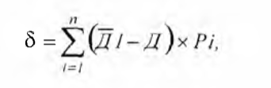
Содержание статистического метода заключается в изучении доходов и потерь от вложения капитала и установлении частоты их возникновения. На основе полученных данных составляют прогноз на будущее. В процессе применения этого метода осуществляют расчет среднеквадратического отклонения, дисперсии, коэффициента вариации
Показатели среднеквадратического (стандартного) отклонения по инвестиционному проекту рассчитывают по формуле:
Где:
t- число периодов, месяцев, лет;
n - число наблюдений;
Д1 - расчетный доход (чистые денежные поступления, NPV) по инвестиционному проекту і-го вида при различных значениях конъюнктуры на рынке инвестиционных товаров;
Д - средний ожидаемый доход (чистые денежные поступления, NPV) по проекту;
Pi - значение вероятности, которое соответствует расчетному доходу общая величина Р - I (частные значения - доли единицы): ОД; 0,2; 0,3; и т.д. устанавливают экспертным путем.

Slide 9
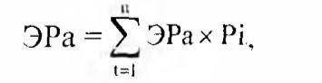
Вариация выражает изменения (колебания) количественной оценки признака при переходе от одного случая (варианта) к другому. Например, изменение рентабельности активов (собственного капитала, инвестиций и др.) j, можно определить, суммируя произведение фактических значений экономической рентабельности активов на соответствующие вероятности:
Где:
ЭРа —экономическая рентабельность активов;
Pi - значение вероятности
Стандартное отклонение определяют как квадратный корень из средневзвешенной дисперсии. Чем выше будет полученный результат, тем более рискованным является рассматриваемый проект.

Slide 10
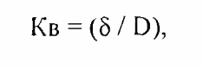
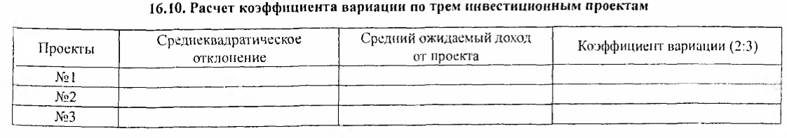
Коэффициент вариации (Кв) позволяет оценить уровень риска, если показатели средних ожидаемых доходов отличаются между собой:
Где:
Кв - коэффициент вариации;
B- показатель среднеквадратического отклонения;
D - средний ожидаемый доход (чистый денежный поток, NPV) по проекту.
При сравнении проектов по уровню риска предпочтение отдают тому из них, по которому значение Кв самое минимальное, что свидетельствует о более благоприятном соотношении риска и дохода (табл. 16.10)
Notes:
Статистический метод расчета уровня риска требует наличия большого объема информации, которая не всегда имеется у инвестора (проектоустроителя)

Slide 11
Метод анализа целесообразности затрат ориентирован на выявление потенциальных зон риска. Перерасход инвестиционных затрат может быть вызван следующими факторами, эти ключевые факторы могут быть детализированы:
изменением границ проектирования;
возникновением дополнительных затрат у подрядчика в ходе строительства объекта;
различием в эффективности проектов (доходности, окупаемости, безопасности),
первоначальной недооценкой стоимости проекта и т.д.
Метод экспертных оценок основан на анкетировании специалистов-экспертов. Полученные результаты статистики обрабатывают в соответствии с поставленной аналитической задачей. Для получения более представительной информации к участию в экспертизе привлекают специалистов, имеющих высокий профессиональный уровень и большой практический опыт работы в области инвестирования.

Slide 12


Метод использования аналогов
Метод использования аналогов заключается в поиске и применении сходства, подобия явлений и проектов и их сопоставлении с другими аналогичными объектами. Для данного метода, как и для метода экспертных оценок, характерен определенный субъективизм, поскольку решающее значение в оценке имеют интуиция, опыт и знания эксперта или аналитика

Slide 13
Возможные пути снижения проектных рисков следующие:
диверсификация - один из самых распространенных способов. Его содержание заключается в том, чтобы вложить средства не в один, а в несколько проектов, полагая, что хотя бы часть из них принесет прибыль, способную компенсировать убытки других проектов;
отложить инвестиционное решение в целях получения дополнительной информации и выяснения ситуации на рынке инвестиционных товаров. Например, поручить проведение дополнительного анализа проекта консалтинговой компании;
переложить часть риска на партнеров-участников проекта. Например, учесть степень риска в банковском проценте у банка-кредитора;
застраховать инвестиции в страховой компании, независимо от того, что за подобную операцию придется выплатить вознаграждение страховщику, что приведет к удорожанию стоимости проекта;
сформировать резерв для покрытия непредвиденных потерь по проекту (например, не менее 5% от стоимости инвестиционного проекта);
упростить схему реализации проекта. Например, предусмотреть в нем сдачу в эксплуатацию пусковых комплексов, этапов, очередей и др.;
сократить сроки реализации проекта, и, тем самым снизить риск, который со временем возрастает, и таким путем повысить ликвидность реальных инвестиций;
повторно проверить результаты расчетов на устойчивость проекта к возможным ошибкам в прогнозе цен, объемов инвестиций, продаж, издержек производства и других исходных параметров, для чего проектные расчеты составлять по нескольким вариантам: пессимистический, оптимистический, наиболее реальный.

Slide 14
Эти методы достаточно эффективны как для совершенствования менеджмента предприятия в ходе реализации инвестиционного проекта, так и для обоснования целесообразности инвестиционного проекта в целом.
Эти подходы связаны с использованием:
анализа чувствительности
анализа сценариев инвестиционных проектов
анализа в рамках имитационного моделирования
анализа дерева решений.

Slide 15

Подводя итог всей приведенной выше информации, будем различать две группы подходов к анализу неопределенности:
анализ неопределенности путем анализа чувствительности и сценариев;
анализ неопределенности с помощью оценки рисков, который может быть проведен с использованием разнообразных вероятностно-статистических методов.
Как правило, в инвестиционном проектировании используются последовательно оба подхода - сначала первый, затем второй. Причем первый является обязательным, а второй — весьма желательным. в особенности, если рассматривается крупный инвестиционный проект с общим объемом финансирования свыше одного миллиона долларов.

Slide 16

Анализ чувствительности - метод изменения NPV и IRR от изменения одной переменной
Анализ чувствительности (sensitivity analysis) - это метод, точно показывающий, насколько изменяется NPV u IRR в ответ на данное изменение одной входной переменной при том, что все остальные условия не меняются
Цель анализа чувствительности состоит в сравнительном анализе влияния различных факторов инвестиционного проекта на ключевой показатель эффективности проекта, например, внутреннюю норму прибыльности.

Slide 17
Рациональная последовательность проведения анализа чувствительности.
Выбор ключевого показателя эффективности инвестиций, в качестве которого может служить внутренняя норма прибыльности (IRR) или чистое современное значение (NPV).
Выбор факторов, относительно которых разработчик инвестиционного проекта не имеет однозначного суждения (т.е. находится в состоянии неопределенности).
Установление номинальных и предельных (нижних и верхних) значений неопределенных факторов, выбранных на втором шаге процедуры. Предельных факторов может быть несколько, например 5% и 10% от номинального значения (всего четыре в данном случае).
Расчет ключевого показателя для всех выбранных предельных значений неопределенных факторов.
Построение графика чувствительности для всех неопределенных факторов.
Типичными являются следующие факторы:
капитальные затраты и вложения в оборотные средства;
рыночные факторы — цена товара и объем продажи;
компоненты себестоимости продукции;
время строительства и ввода в действие основных средств.

Slide 18
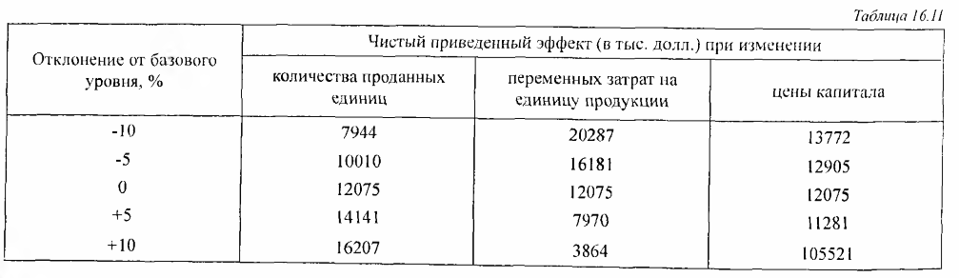
Анализ чувствительности начинается с построения базового варианта, разработанного на основе ожидаемых значений входных величин. Для примера рассмотрим данные, приведенные в таблице
В нее сведены прогнозные значения показателей денежных потоков для проекта компьютерного управления оросительной системой фирмы RIC. Значения объема сбыта, себестоимости реализованной продукции, постоянных и переменных затрат — ожидаемые, или базовые, значения, а приведенный на рисунке 16.9 NPV 12 075 384 долл. называется NPV базового варианта

Slide 19
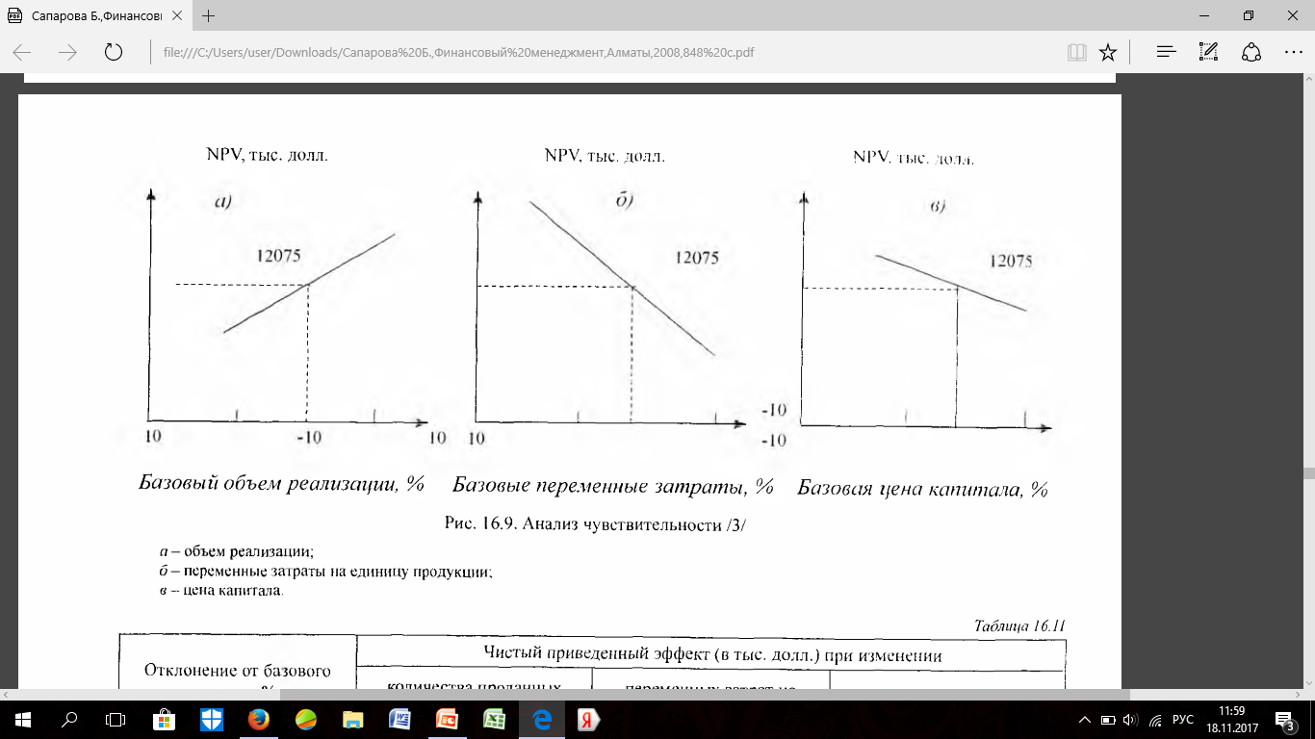
Выполняя анализ чувствительности, обычно неоднократно меняют каждую переменную, в определенной пропорции увеличивая или уменьшая ее ожидаемое значение и оставляя другие факторы постоянными. Всякий раз рассчитываются значения NPV, и, наконец, на их основе строится график зависимости NPV от изменяемой переменной.
Notes:
Теперь зададим серию вопросов «что если»? Что если объем сбыта в натуральных единицах упадет по сравнению с ожидаемым уровнем на 20%? Что если упадет себестоимость единицы реализованной продукции? Что если переменные затраты составят 70% объема сбыта в стоимостном выражении, а не ожидаемые 65%? Анализ чувствительности разработан для того, чтобы снабдить ответами на подобные вопросы лицо, принимающее решение.

Slide 20

Анализ
На рисунке показаны графики чувствительности компьютерного проекта для трех ключевых входных переменных. Наклон линий регрессии показывает, насколько чувствителен NPV проекта к изменениям на каждом входе; чем круче наклон, тем чувствительнее NPV к изменению переменной. Видно, что NPV проекта очень чувствителен к изменению переменных затрат, довольно чувствителен к изменению объема сбыта и относительно чувствителен к изменению цены капитала. В сравнительном анализе проект с более крутыми кривыми чувствительности считается более рисковым, поскольку сравнительно небольшая ошибка в оценке переменной, например переменных затрат на единицу продукции, дает большую ошибку в прогнозируемой NPV проекта.
Таким образом, анализ чувствительности может помочь проникнуть в суть рисковости проекта.
Дополнительные замечания по поводу анализа чувствительности. Во-первых, для выполнения анализа чувствительности идеально подходят компьютерные модели в среде электронных таблиц, поскольку такие модели автоматически пересчитывают NPV при изменении какой-либо входной величины. Во-вторых, можно представить все кривые чувствительности на одном графике. Это облегчает непосредственное сравнение чувствительности для разных входных переменных.

Slide 21

Анализ сценариев - метод изменения NPV от диапазона вероятных значений переменных
Метод сценария – это метод анализа риска, который рассматривает как чувствительность NPV к изменениям ключевых переменных, так и диапазон вероятных значений переменных
При достоверных результатах критерии принятия решений об инвестировании такие:
даже в худшем случае принимать проект, если чистая текущая стоимость больше нуля;
даже в наилучшем случае не принимать проект, если чистая текущая стоимость меньше нуля;
если значение чистой текущей стоимости колеблется (иногда положительно, иногда отрицательно), то результаты нельзя считать полными.
Иногда требуется ввести дополнительные сценарии, чтобы показать точки между двумя экстремальными значениями.
Проект считается устойчивым, если при всех сценариях он оказывается эффективным и финансово реализуемым, возможные неблагоприятные последствия устраняются мерами, предусмотренными организационно-экономическим механизмом проекта.
Notes:
Анализ сценариев предполагает расчет NPV по каждому из трех возможных вариантов - наихудшему, наилучшему и наиболее вероятному. В число характеристик подобных вариантов можно также включить значения постоянных и переменных затрат, темпа инфляции, ликвидационной стоимости и т.д.

Slide 22

Пример
Для примера вернемся к проекту о производстве компьютеров оросительной системы. Допустим, менеджеры RIC вполне уверены в своих оценках всех переменных денежных потоков проекта, за исключением цены и объема реализации. Далее, предположим, что они считают совершенно невероятным падение объема реализации ниже 15 ООО или его повышение сверх 35 ООО ед. Аналогично они ожидают, что установленная на рынке цена реализации может варьировать в пределах от 1700 до 2700 долл. Таким образом, 15 ООО ед. продукции по цене 1700 долл. определяют нижнюю границу, или наихудишй сценарий, а 35 000 ед. продукции по цене 2700 долл. - верхнюю границу, или наилучший сценарий. Напомним, что наиболее вероятные значения, характеризующие базовый вариант, - это 20 000 ед. продукции по цене 2200 долл. Поскольку эта цена относится к 2016 г., в дальнейшем возможен ее рост ввиду инфляции.

Slide 23
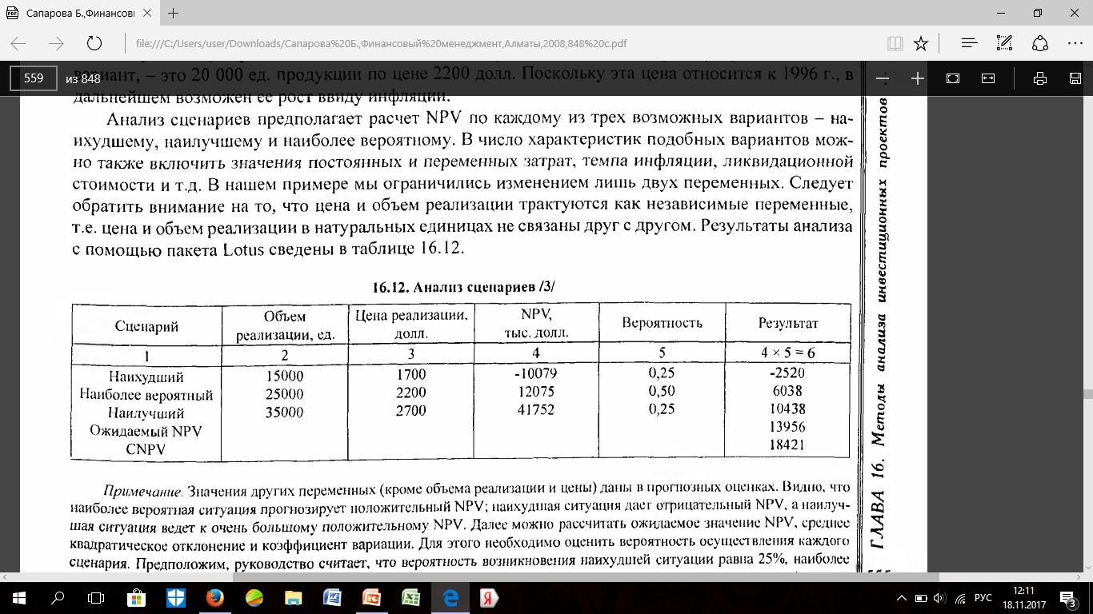
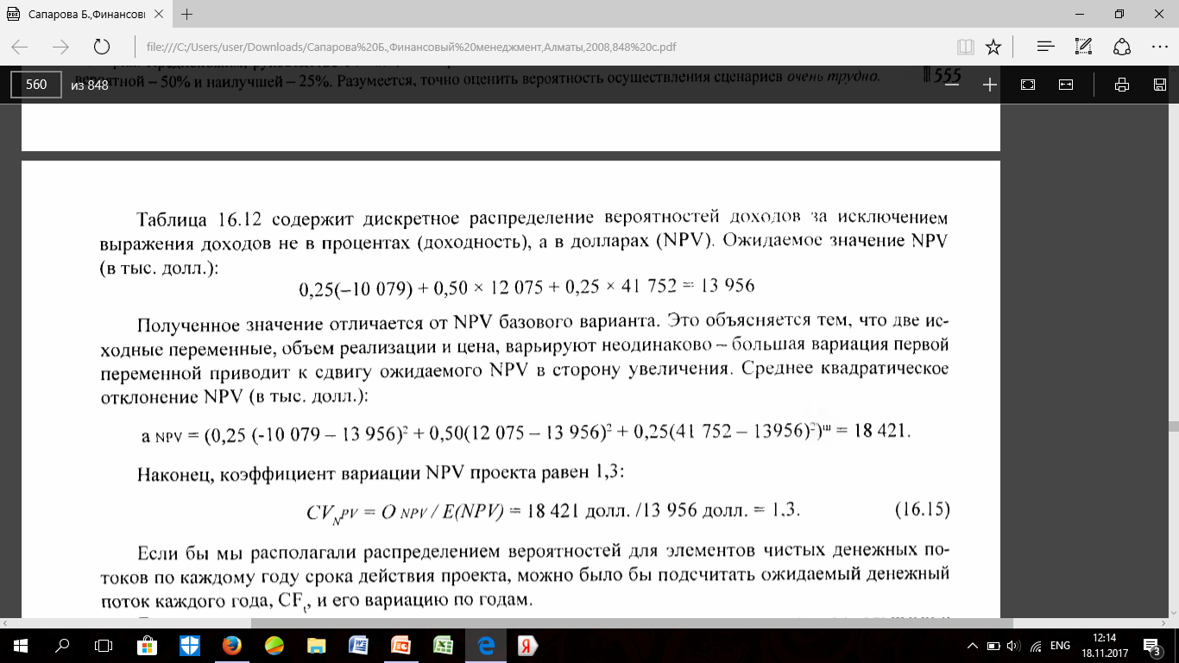
Анализ сценариев предполагает расчет NPV по каждому из трех возможных вариантов - наихудшему, наилучшему и наиболее вероятному. В число характеристик подобных вариантов можно также включить значения постоянных и переменных затрат, темпа инфляции, ликвидационной стоимости и т.д. В нашем примере мы ограничились изменением лишь двух переменных. Следует обратить внимание на то, что цена и объем реализации трактуются как независимые переменные, т.е. цена и объем реализации в натуральных единицах не связаны друг с другом. Результаты анализа с помощью пакета Lotus сведены в таблице 16.12
Notes:
Дискретное равномерное распределение

Slide 24
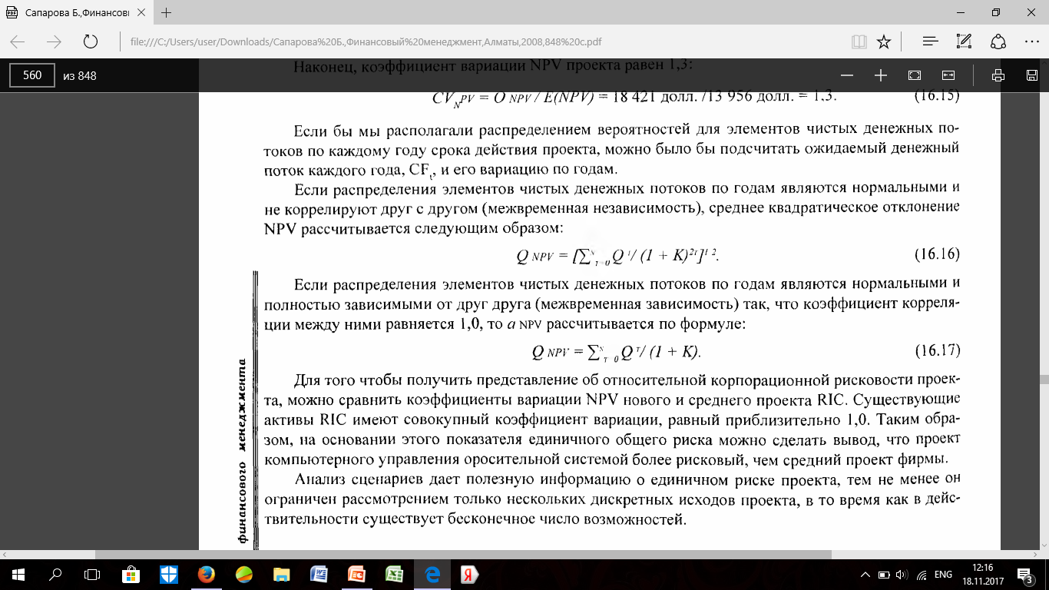

Slide 25

Метод имитационного моделирования Монте-Карло
Имитационное моделирование Монте-Карло — это процедура, с помощью которой математическая модель определения какого-либо финансового показателя (в нашем случае NPV) подвергается ряду имитационных прогонов с помощью компьютера. В ходе процесса имитации строятся последовательные сценарии с использованием исходных данных, которые по смыслу проекта являются неопределенными, и потому в процессе анализа полагаются случайными величинами.
Потенциальный инвестор, с помощью метода Монте-Карло будет обеспечен полным набором данных, характеризующих риск проекта. На этой основе он сможет принять взвешенное решение о предоставлении средств.
Данный метод объединяет анализ чувствительности и анализ распределений вероятностей входных переменных. Однако моделирование требует относительно мощной системы программного обеспечения, в то время как анализ сценариев можно провести на компьютере в среде электронных таблиц или даже с помощью калькулятора.

Slide 26
Первый этап компьютерного моделирования состоит в задании распределения вероятностей каждой исходной переменной денежного потока, например цены и объема реализации. Для этой цели обычно используют непрерывные распределения, полностью задаваемые небольшим числом параметров, например среднее и среднее квадратическое отклонение или нижний предел, наиболее вероятное значение и верхний предел варьирующего признака. Собственно процесс моделирования выполняется следующим образом:
Программа моделирования случайным образом выбирает значение для каждой исходной переменной, основываясь на ее заданном распределении вероятностей. Например, выбирается значение объема реализации в натуральных единицах.
Значение, выбранное для каждой варьируемой переменной, вместе с заданными значениями других факторов, таких как ставка налога и амортизационные отчисления, затем используется в модели для определения чистых денежных потоков по каждому году. Далее рассчитывается NPV проекта в данном конкретном компьютерном прогоне.
Этапы 1 и 2 многократно повторяются, скажем, 1 ООО раз, что даст 1 ООО NPV, которые составят распределение вероятностей; тем самым получают ожидаемые значения NPV и среднего квадратического отклонения.

Slide 27
Анализ дерева решений как оценка проекта капитальных вложений
Выше внимание акцентировалось на методах оценки единичного риска. Несмотря на то что такая оценка является неотъемлемой частью процесса формирования бюджета капиталовложений, менеджеры гораздо больше заинтересованы в уменьшении риска, а не в измерении его.
Часто затраты на реализацию проекта не являются одномоментными, а осуществляются в течение периода, исчисляемого годами, что дает менеджерам возможность пересмотреть принятие решения и либо вложить в проект дополнительные денежные средства, либо прекратить (отвергнуть) проект.
Проекты, структура которых позволяет делать капиталовложения в течение нескольких лет, часто оцениваются с использованием дерева решений.

Slide 28
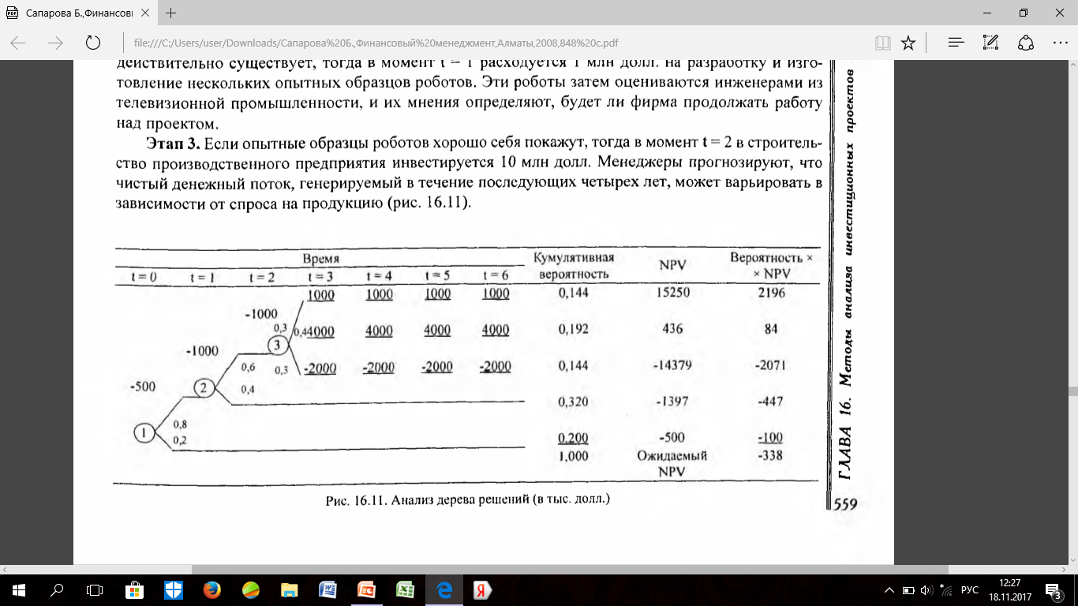
Например, предположим, что «Robotics International, Ltd.» рассматривает возможность производства промышленных роботов для отрасли промышленности, выпускающей телевизоры. Чистые инвестиции по этому проекту осуществляются в три этапа
Этап 1. В момент t = 0, который в данном случае имеет место где-то в ближайшем будущем, проводится изучение (стоимостью в 500 ООО долл.) рыночного потенциала для применения роботов на линиях сборки телевизоров. 4
Этап 2. Если окажется, что значительный рынок для телевизионных сборочных роботов действительно существует, тогда в момент t = 1 расходуется 1 млн долл. на разработку и изготовление нескольких опытных образцов роботов. Эти роботы затем оцениваются инженерами из телевизионной промышленности, и их мнения определяют, будет ли фирма продолжать работу над проектом.
Этап 3. Если опытные образцы роботов хорошо себя покажут, тогда в момент t = 2 в строительство производственного предприятия инвестируется 10 млн долл. Менеджеры прогнозируют, что чистый денежный поток, генерируемый в течение последующих четырех лет, может варьировать в зависимости от спроса на продукцию (рис. 16.11).

Slide 29
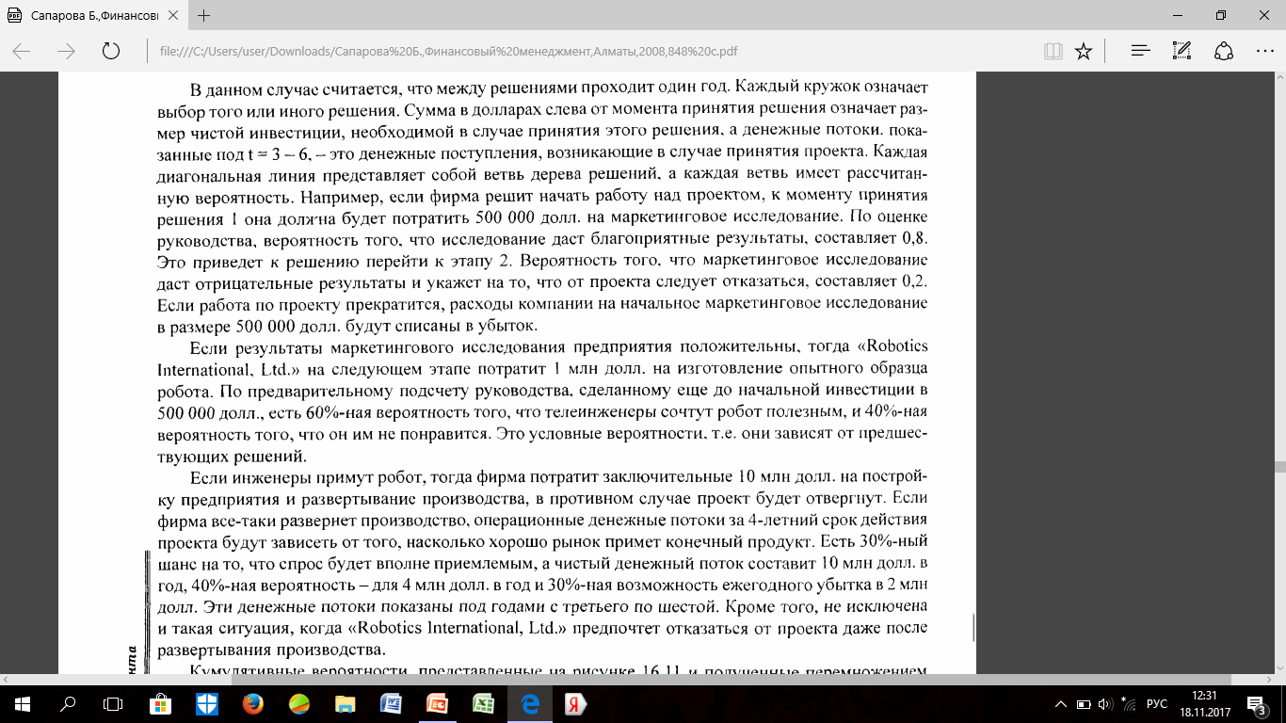

Slide 30
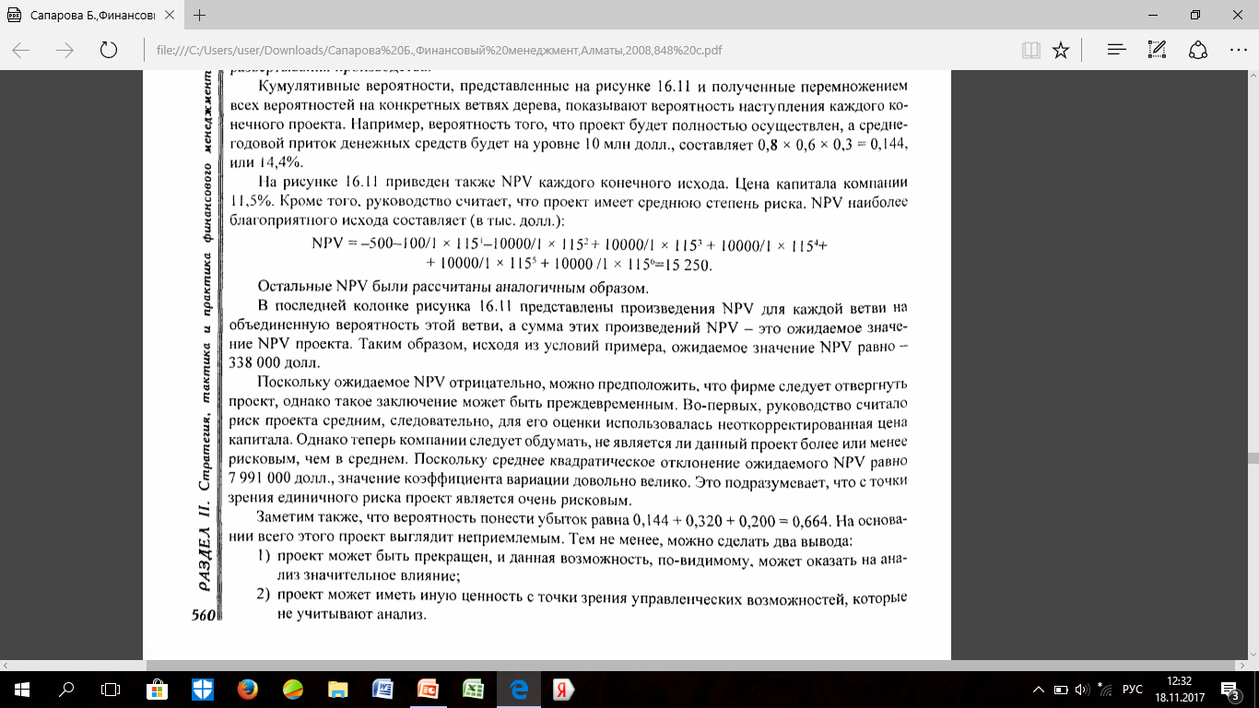

Slide 31
Спасибо за внимание!

